Slide 1
PHÒNG GIÁO DỤC VÀ ĐÀO TẠO QUẬN LONG BIÊN
TRƯỜNG TIỂU HỌC ÁI MỘ A
Bài giảng trực tuyến lớp 3
Môn: Toán
Bài : So sánh các số trong phạm vi 10000
Luyện tập
Giáo viên: Nguyễn Thị Thu Lan

Slide 2
Ôn bài cũ
Điền dấu thích hợp vào chỗ trống:
a, 357 401
290 289
b, 815 815
653 657
….
<
=
….
….
>
<
….

Slide 3
Thứ năm ngày 27 tháng 1 năm 2022
Toán
So sánh các số trong phạm vi 10000. Luyện tập

Slide 4
1. So sánh 2 số
< 10000
999 < 1000
Trong 2 số:
Số nào có ít chữ số hơn thì bé hơn.
Số nào có nhiều chữ số hơn thì lớn hơn.

Slide 5
2. So sánh 2 số
9000 > 8999
6579 < 6580
Nếu hai số có cùng số chữ số thì so sánh từng cặp chữ số ở cùng một hàng, kể từ trái sang phải

Slide 6
3. So sánh 2 số
= 1965
3287 = 3287
Nếu hai số có cùng số chữ số và từng cặp chữ số ở cùng một hàng đều giống nhau thì hai số đó bằng nhau.

Slide 7
Trong hai số:
- Số nào có ít chữ số hơn thì bé hơn.
Số nào có nhiều chữ số hơn thì lớn hơn.
*Nếu hai số có cùng số chữ số thì so sánh từng cặp chữ số ở cùng một hàng, kể từ trái sang phải.
*Nếu hai số có cùng số chữ số và từng cặp chữ số ở cùng một hàng đều giống nhau thì hai số đó bằng nhau.

Slide 8
Vận dụng

Slide 9
Bài 1: >, <, =
a)
b)
> 998
< 2000
6742 > 6722
900+9 < 9009
> 998
< 2000
6742 > 6722
900+9 < 9009

Slide 10
Bài 2: >, <, =
a)
b)
1km > 985m
600 cm < 6m
797mm > 1m
60 phút > 1 giờ
50 phút < 1 giờ
70 phút > 1 giờ

Slide 11
Bài 3
a. Tìm số lớn nhất trong các số sau:
4375, 4735, 4573, 4753
b. Tìm số bé nhất trong các số sau:
6091, 6190, 6901, 6019

Slide 12
Bài 2 (LT): Viết các số 4208, 4802, 4280, 4082:
a, Theo thứ tự từ bé đến lớn
b, Theo thứ tự từ lớn đến bé
Bài làm
Thứ tự từ bé đến lớn: 4082, 4208, 4280, 4802.
Thứ tự từ lớn đến bé : 4802, 4280, 4208, 4082.

Slide 13
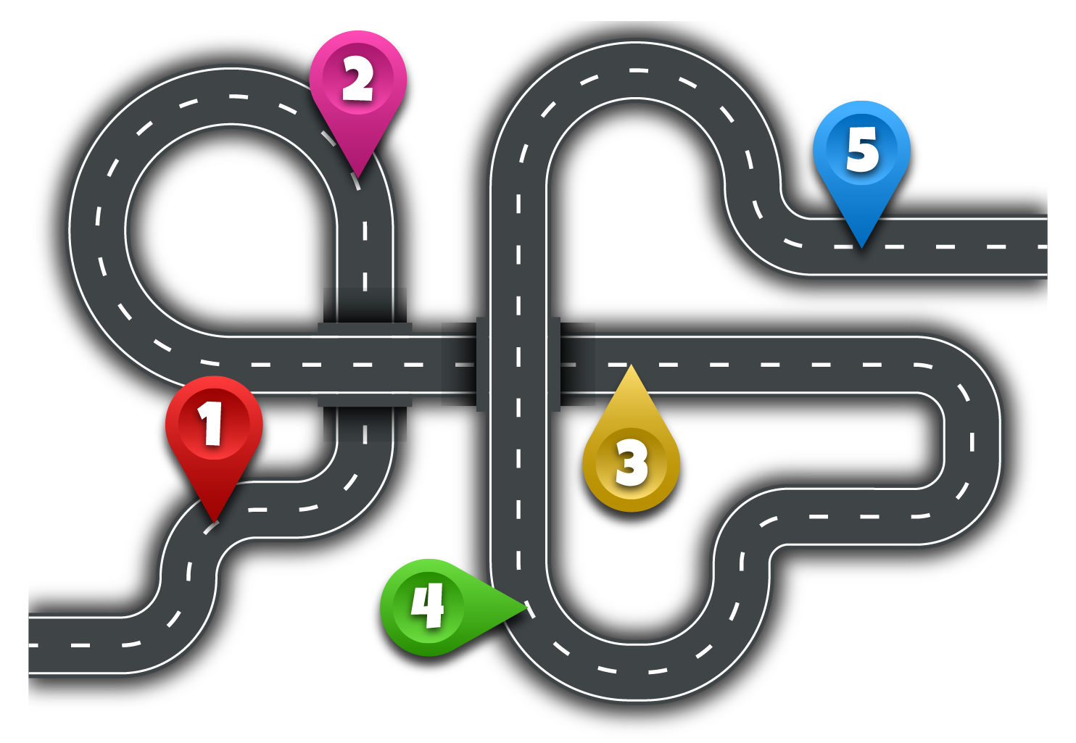
TRÒ ĐI MỘT NGÀY ĐÀNG- HỌC MỘT SÀNG KHÔN

Slide 14
Câu 1: Điền dấu thích hợp vào chỗ chấm?
1 giờ 15 phút ……. 55 phút
>
Trả lời
Đi tiếp

Slide 15
Câu 2: Tìm số bé nhất trong các số:
6023, 6032, 6203, 6230
6023
Trả lời
Đi tiếp

Slide 16
Câu 3: Tìm số lớn nhất trong các số:
4735, 4573, 4357, 4537
4635
Trả lời
Đi tiếp

Slide 17
Câu 4: Điền dấu thích hợp vào chỗ chấm?
175 ….. 161
>
Trả lời
Đi tiếp

Slide 18
Chúc các con học tốt!
Dặn dò: Ôn lại bài cũ và xem trước bài mới

